Slide 1
PsyCross

Slide 2
Introduction
Licence 3 SPI
Projet informatique Picross
Langage Ruby
Utilisation de GTK
16 séances de 3h prévu dans le planning

Slide 3
Equipe de développement
Groupe C :
FOUCAULT Antoine (Chef de Projet)
RAMOLET Arthur
GUENVER Loïc
LANVIN Elyan(Documentaliste)
MARCAIS Thomas
AYDIN Emre

Slide 4
Plan de présentation
Attentes des clients
Choix de conception
Déroulement du projet
Résultats
Démo

Slide 5
Attentes du client
Picross sous ruby, gtk
  Jeu
  Éditeur
Système d'aide
  Didacticiel
  jokers
  indices
Persistance des données
  Sauvegarde et chargement de la partie en cours
  Importation et exportation des grilles dans l'éditeur

Slide 6
Choix de conception
Contraintes techniques
  Ruby 1.9.3
  Gtk2
Choix technologiques
  SQLite 3
  YAML

Slide 7
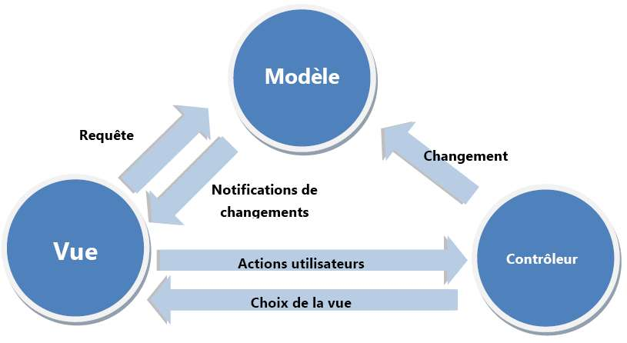
Choix de conception
Utilisation de design patterns :
  MVC
  Etat
  Singleton
Meilleure ré-utilisabilité du code

Slide 8

Déroulement du projet

Slide 9

Démarrage du projet
Conception avec toute l'équipe
Pôle Vue
Pôle Modèle
Pôle Contrôleur
Pôle Documentation

Slide 10
Déroulement du projet
31/01 - 05/02 : Rédaction du cahier des charges
05/02 - 16/04 : Conception du programme
16/04 - 16/05 :
  Élaboration du programme
  Rédaction du cahier de conception
  Tests sur le programme

Slide 11
Résultats
Profil et statistiques
Accès entre le jeu et l'éditeur
Jokers
  Une case noire ou barrée est révélée pour un joker
Indice
  Une ligne ou colonne supposée facile à résoudre est indiquée
Persistance des données
  Sauvegarder / Charger
  Importer / Exporter
Ergonomie
  Clic gauche / droit
  Cliquer-déplacer
  Dépendance de l'OS

Slide 12
Conclusion

Slide 13
Démo

